Slide 1
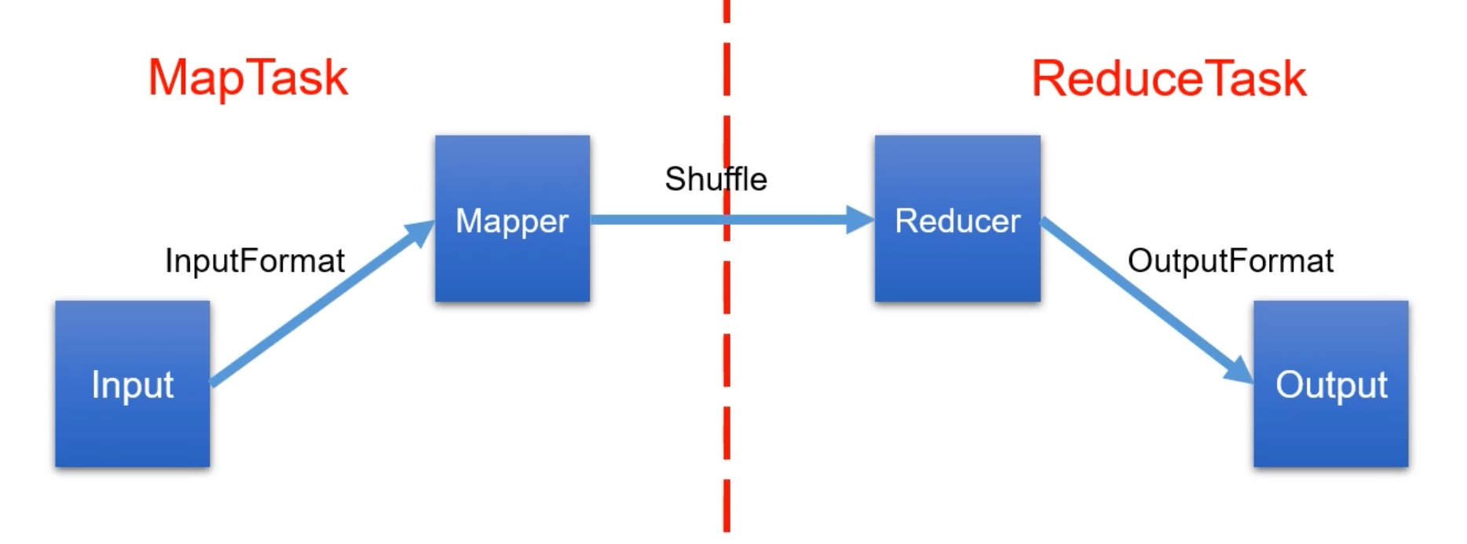
MapReduce数据流

Slide 2
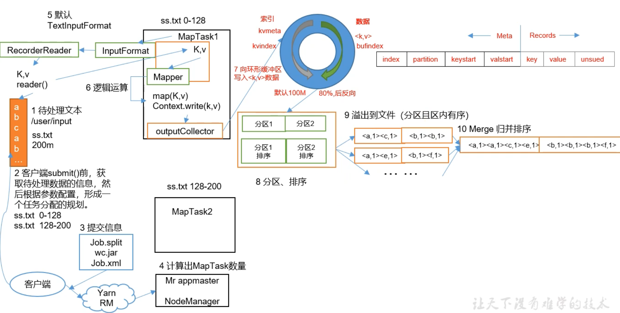
MapReduce详细工作流程

Slide 3
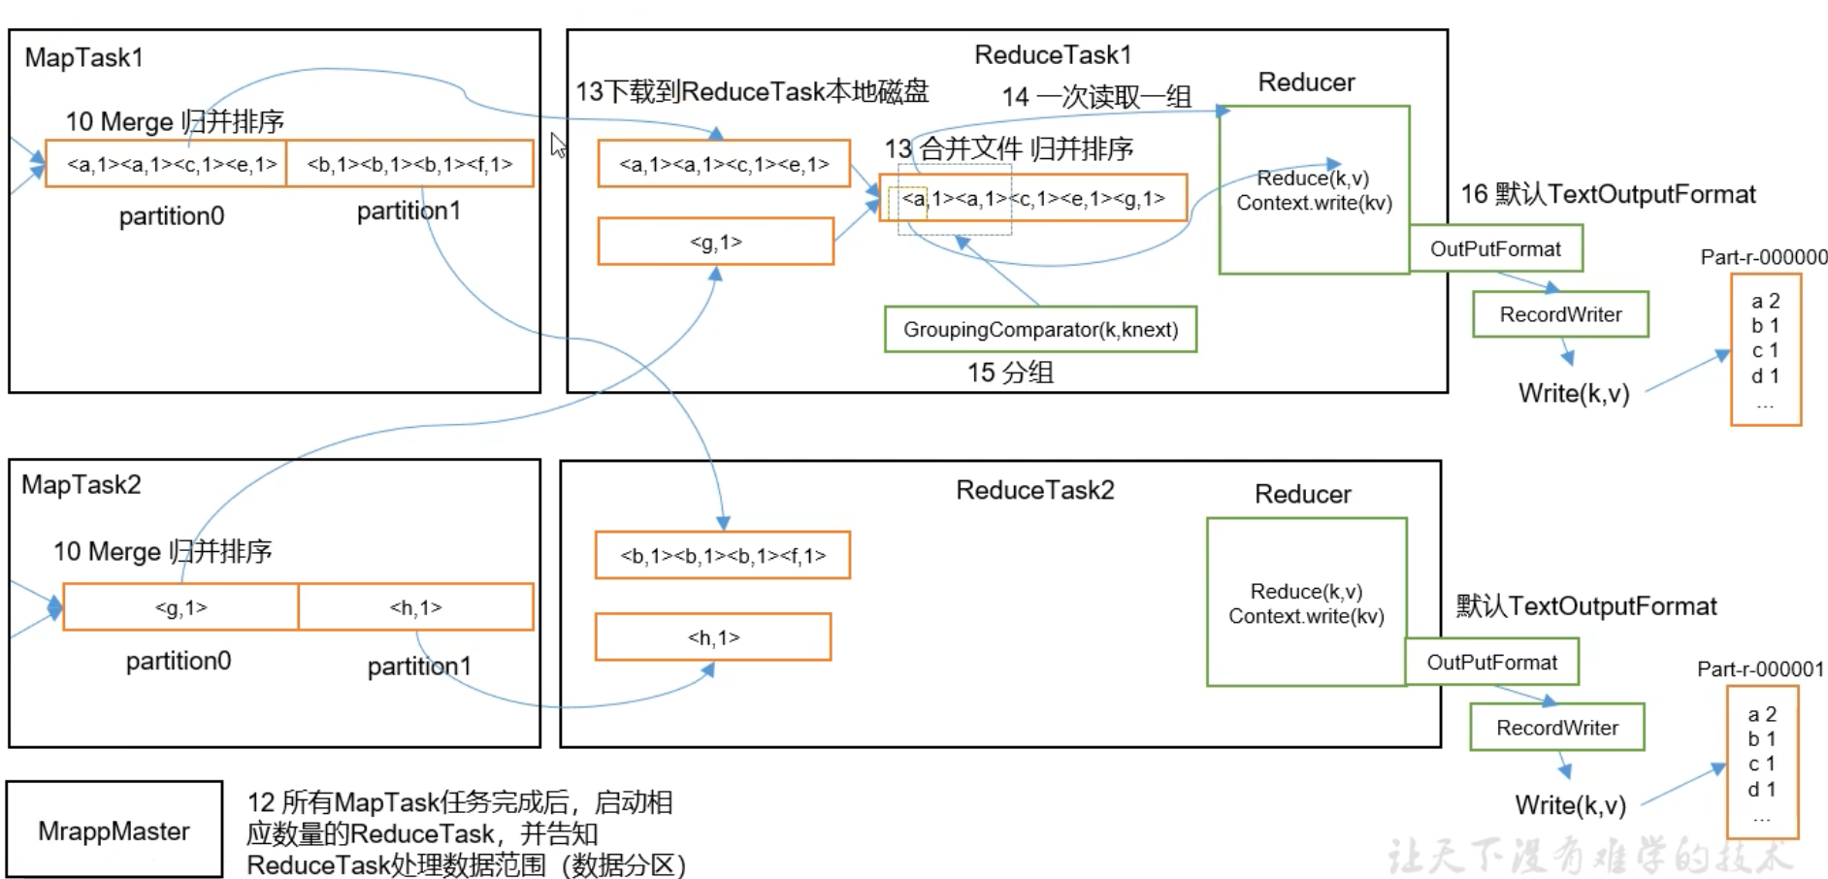
MapReduce详细工作流程

Slide 4
MapReduce流程简图
Map Task1
快速排序
缓冲区1次
Reduce Task1
128M
缓冲区2次
归并排序
分区1
分区2
归并排序
存储
128M
缓冲区3次
200M
72M
缓冲区1次
存储
72M
缓冲区2次
分区1
分区2
缓冲区3次
Reduce Task2
Map Task2

